Slide 1
PROYEK LATIHAN Website Review anime
NAMA :JEKY
NPM:221510007

Slide 2
Penjelasan
Web Anime Review adalah sebuah website yang dirancang sebagai tempat berkumpulnya para penggemar anime untuk melihat, membaca, dan menulis review tentang anime yang sudah mereka tonton. Website ini dibuat dengan konsep yang sederhana, informatif, dan interaktif, tanpa menggunakan machine learning. Semua fitur dibangun secara manual agar mudah dikembangkan dan dipahami.

Slide 3
Tujuan
Menyediakan platform untuk berbagi opini tentang anime
Membantu pengguna menemukan anime bagus berdasarkan rating dan ulasan
Membiasakan pengguna untuk aktif berkontribusi secara online

Slide 4
Fitur Fitur
Daftar anime (bisa difilter berdasarkan genre, rating, atau abjad)
Halaman detail anime (sinopsis, gambar, rating, dan review)
Sistem penilaian bintang (1–5) oleh pengguna
Form review untuk pengguna yang login
Login dan registrasi pengguna (opsional)

Slide 5
ANALISA SWOT STRENgths
Topik yang menarik dan populer: Anime punya banyak penggemar, jadi mudah menjangkau audiens.
User Interface sederhana: Tidak rumit, langsung to the point — cocok untuk semua kalangan.
User-generated content (UGC): Review dan rating berasal dari pengguna, membuat konten selalu berkembang.
Mudah diakses: Website bisa dibuka dari PC dan HP tanpa perlu install apa pun.

Slide 6
WEAKNESS
Ketergantungan pada partisipasi user: Tanpa review dari user, konten akan terasa kosong.
Tidak sekompleks situs besar: Masih kalah fitur dibanding MyAnimeList atau AniList.
Tanpa sistem validasi kualitas review: Belum ada fitur untuk menilai apakah review berkualitas atau tidak.
Desain awal bisa jadi belum responsive: Harus ada perhatian pada tampilan di layar kecil seperti HP.

Slide 7
OPPORTUNITIES
Berkembang jadi komunitas anime lokal: Bisa jadi ruang diskusi atau rekomendasi anime di Indonesia.
Integrasi dengan API anime (contoh Jikan API): Kalau ingin tambah banyak data di masa depan.
Potensi pengembangan fitur lanjutan: Seperti daftar favorit, riwayat tontonan, sistem badge pengguna aktif.
Potensi monetisasi: Iklan ringan, donasi, atau akun premium dengan fitur tambahan.

Slide 8
THREATs
Kompetitor besar dan mapan: Situs seperti AniList, IMDb, MAL sudah lebih lengkap dan terkenal.
Resiko review spam/troll: Jika tidak ada sistem moderasi atau login, kualitas bisa menurun.
Keterbatasan waktu dan skill developer: Karena ini proyek kuliah, mungkin belum semua fitur bisa terwujud.
Minimnya traffic awal: Harus ada strategi agar orang mau pakai dan isi review, terutama saat baru launching.

Slide 9
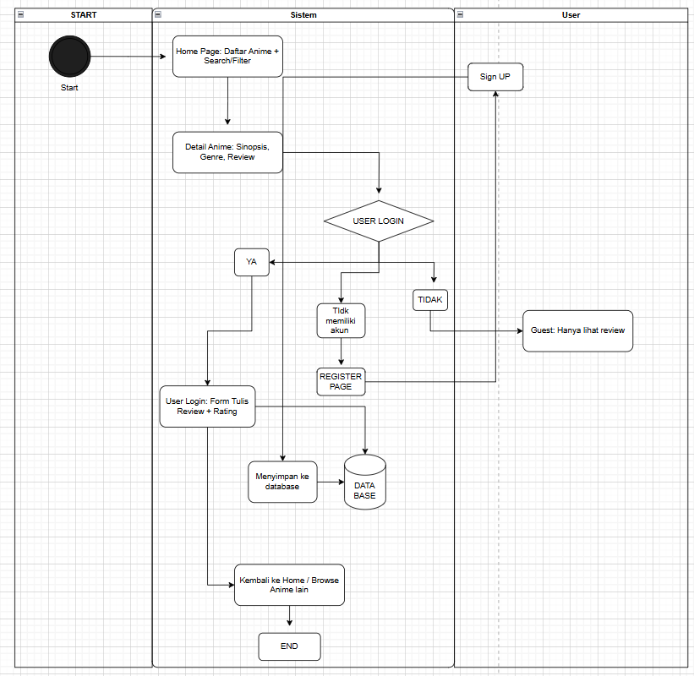
DIAGRAM FLOWCHART

